Slide 1
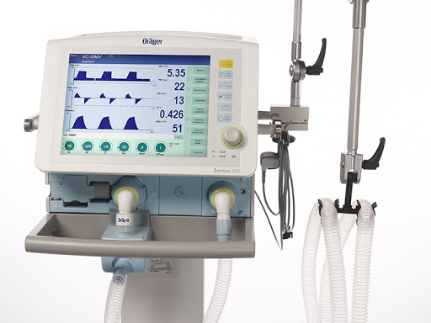
Préparé par: Encadré par: Othmane CHANAA Mr. Aimad El MOURABIT Abdellah BENLMLIH Taha LOUSOURE Marouane RAFIK Niveau: Zakaria El KASSARI Soufiane MAAZOUZI GSEA2
Présentation du projet: DIY Ventilator

Slide 2
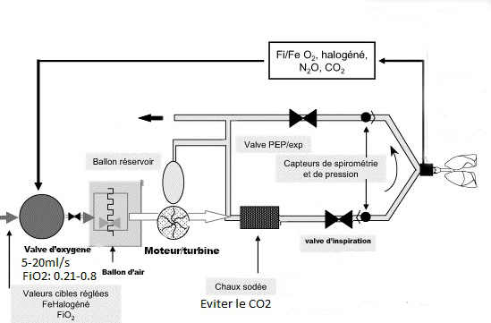
Schéma synoptique:

Slide 3
Paramètres de contrôle:
PEEP: La pression expiratoire positive intrinsèque ou auto-PEP est définie comme la pression dans l’alvéole en fin d’expiration supérieure à la pression atmosphérique.
BPM: La fréquence respiratoire est le nombre de cycles respiratoires (inspiration et expiration) par unité de temps(minute), mesurés chez un individu.
VT: Volume courant = volume insufflé à chaque cycle dans les poumons.
IE: Rapport entre le temps inspiratoire et le temps expiratoire (exprimé en fraction ou en pourcentage) (Mais on s’en soucie moins actuellement, le réglage du débit d’insufflation étant plus important)

Slide 4
Paramètres auxiliaires:
Pression alvéolaire: En ventilation contrôlée, la pression mesurée par le ventilateur au niveau de tuyeau répond à l’équation suivante : Pvent = [1/C × V] +[R × V’ ]+ PEPtot
Dans cette équation, dite du mouvement respiratoire, C représente la compliance thoracopulmonaire , R les résistances thoracopulmonaires(R et C dépendent de tuyau) et PEPtot la pression expiratoire positive totale (pression de départ) qui est la pression alvéolaire de fin d’expiration. V et V’ représentent le volume et le débit insufflés.

Slide 5
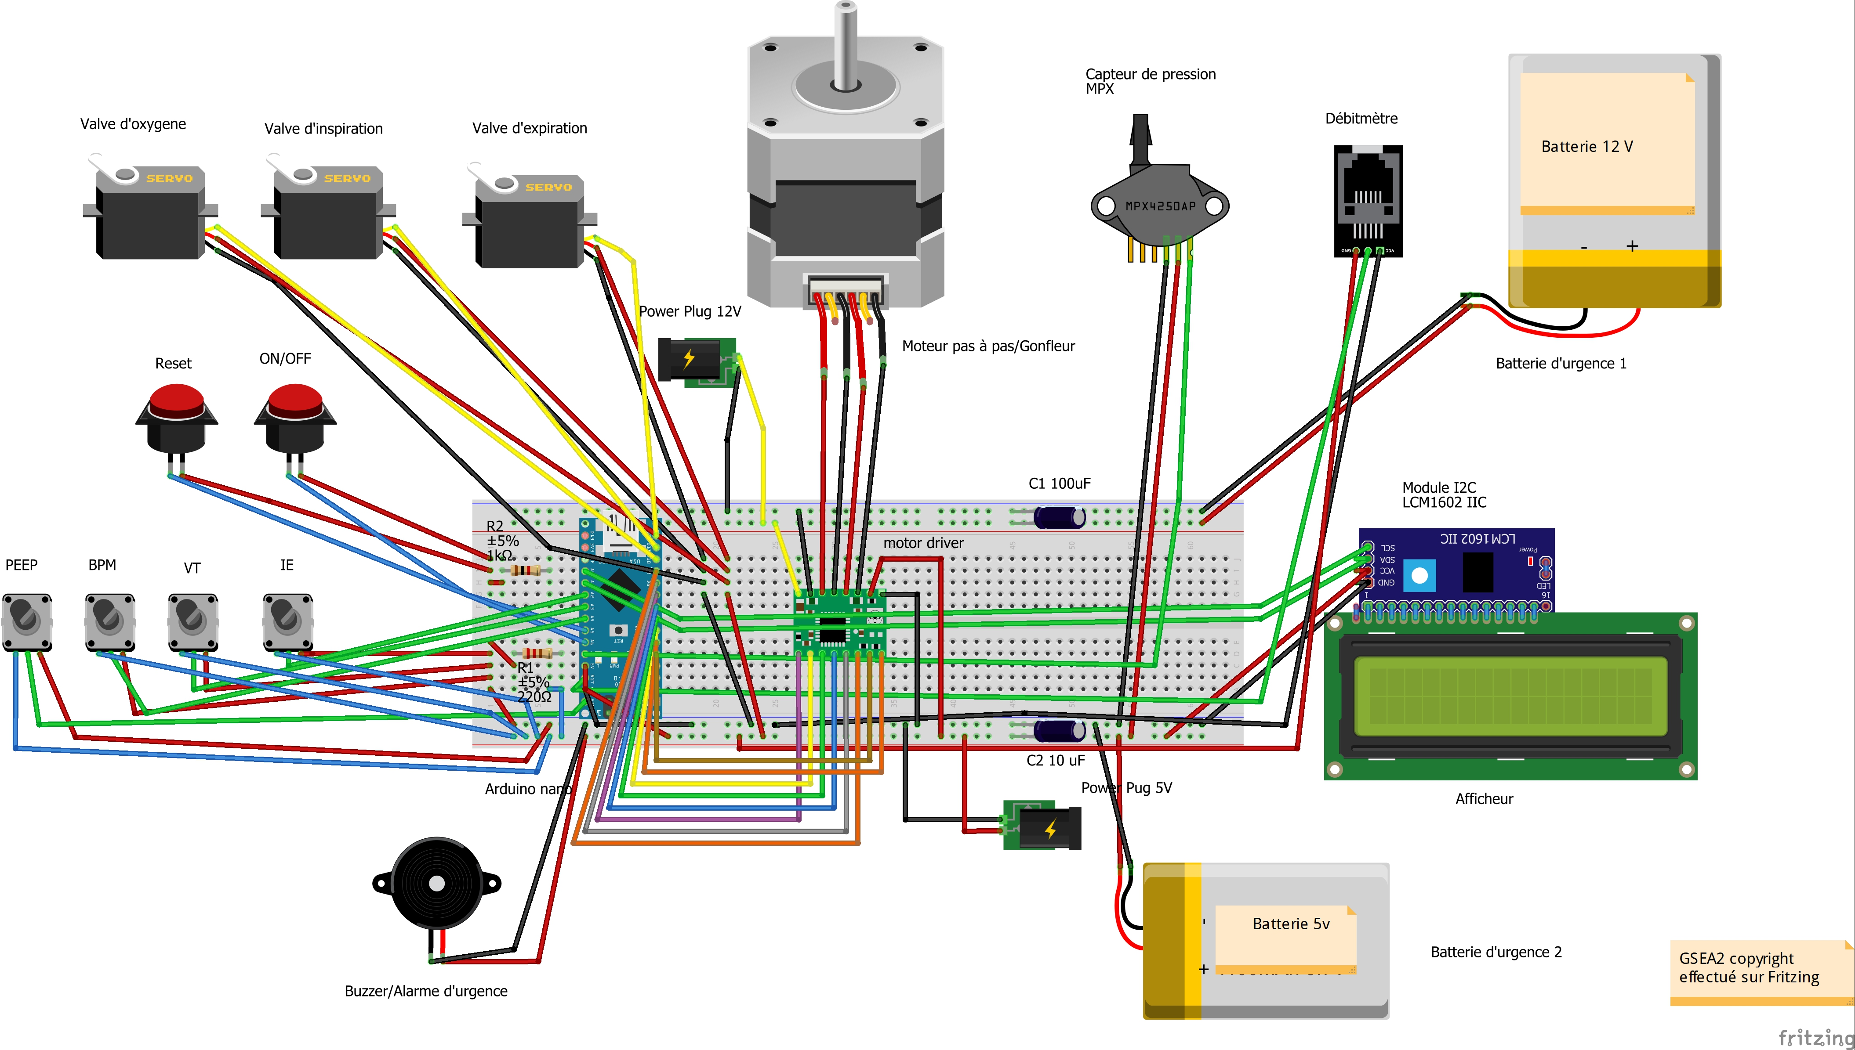
Circuit électronique:

Slide 6
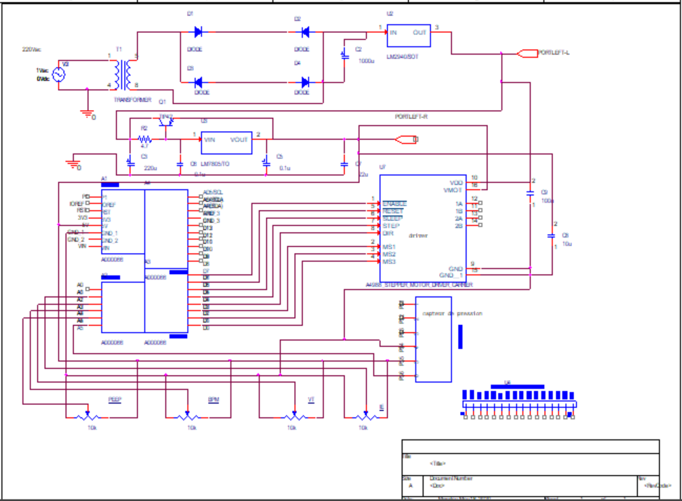
Génération du prototype de carte électronique PCB

Slide 7
Le choix du moteur:
Pour contrôler l’opération de ventilation, on a choisi de travailler avec un moteur pas à pas NEMA17 selon 2 critères:
Puissance: le moteur pas à pas NEMA17 est plus puissant et il est capable de délivrer un torque max de 30 kg·cm qui suffisant pour gonfler/dégonfler la Ambu-bug standard de volume 1,2L.
Précision: le moteur pas à pas NEMA17 est caractérisé par une résolution de 200 steps/revolution, un angle de rotation 1,8 pour une alimentation de 4v pour chaque phase qui produit un torque de 3.2 kg-cm, qui le donnent une grande précision au cas de contrôle de petits valeurs de force pour qu’on puisse bien gérer la pression d’inspiration, le volume et le débit de notre système.

Slide 8
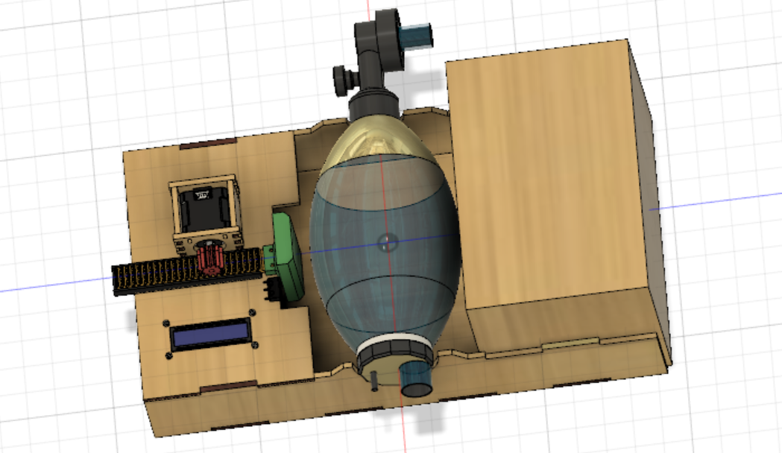
Partie mécanique:

Slide 9
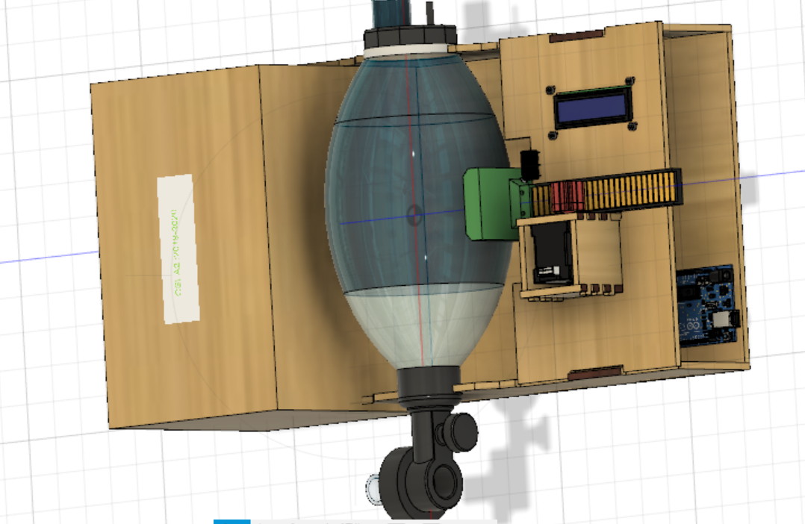

Slide 10
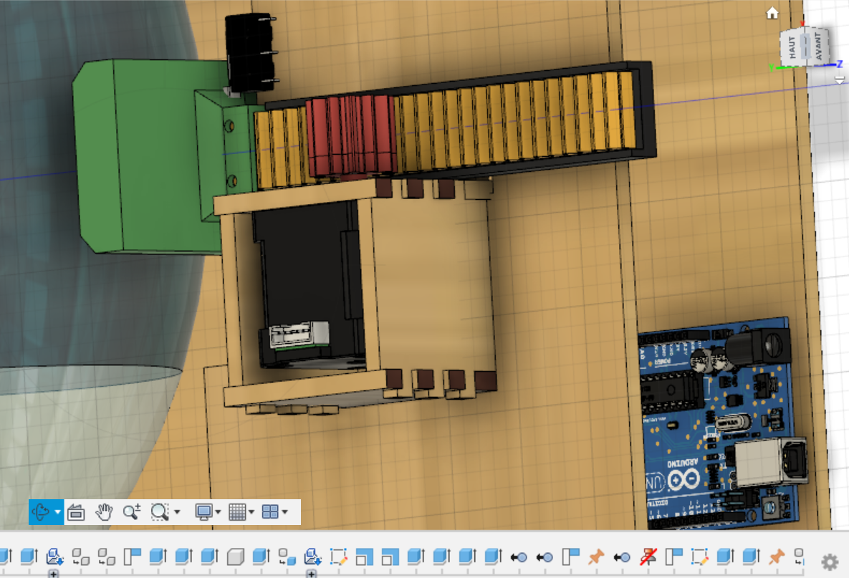

Slide 11
Boutons de contrôle du système:
Volume courant ( V _{T} ): Le volume total d'air à délivrer au patient.
BPM: respirations par minute, également appelées fréquence respiratoire (RR). Varie généralement entre 8-30 BPM.
Rapport I / E (1: IE): rapport entre la durée de l'inspiration et la durée de l'expiration. Par exemple, un rapport de 1: 3 signifie que la phase d'expiration dure trois fois plus longtemps que la phase d'inspiration. Varie généralement entre 1: 1 et 1: 3, avec un maximum de 1: 4 actuellement observé chez les patients COVID-19.
Sensibilité de déclenchement : Ce paramètre est pertinent pour le mode de contrôle d'assistance et spécifie le seuil de pression en dessous de la PEP pour déclencher un cycle d'inspiration déclenché par le patient.

Slide 12
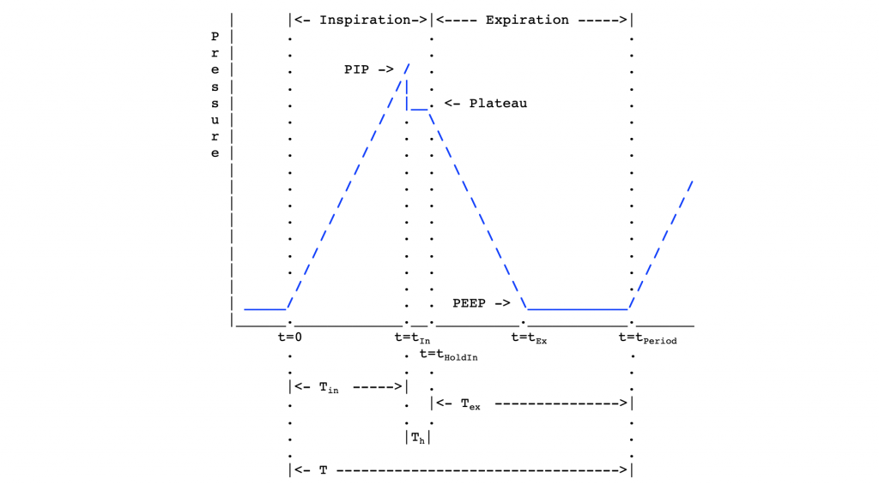
Les paramètres médicales:
Forme d'onde de pression dans la ventilation volumique montrant les horaires et les durées.

Slide 13
Les paramètres médicales:
Période (T): La durée (en secondes) d'un cycle d'inspiration / expiration.
T = 60 / BPM
T _{h} : la durée (en secondes) d'une cale inspiratoire ou pause à la fin d'inspiration pendant la phase inspiratoire de la pression de plateau. Il s'agit généralement d'une constante prédéterminée qui n'est pas réglable.
T _{in} : la durée (en secondes) du temps d' inhalation de la phase inspiratoire.
T _{in} = T / ( 1 + IE ) - T _{h}
(Remarque: Ici, IE représente le rapport entre l'inspiration et l'expiration, par exemple si I / E est 1: 3 alors IE est 3)
T _{ex} : durée (en secondes) de la phase expiratoire.
T _{ex} = T - ( T _{in} + T _{h} )
En plus des paramètres de synchronisation, le contrôleur détermine les taux de rotation suivants:
V _{in} : Le taux de rotation de la phase inspiratoire (en impulsions / seconde).
V _{in} = V _{T} / T _{in}

Slide 14
Les paramètres médicales:
V_{e} : La vitesse de rotation des doigts en phase expiratoire (en impulsions / seconde). Notez que lors de l'expiration, notre appareil ne contrôle pas le débit hors du patient. Cette vitesse est simplement la vitesse de l'ouverture des doigts et n'est pas liée au débit expiratoire.
En plus des vitesses de synchronisation et de rotation, quatre paramètres de pression mesurables doivent être pris en compte:
P_{max} : La pression maximale autorisée (réglée sur 40 cmH20). Un ensemble de pop-off pour ce seuil est généralement fourni pour la sécurité.
PIP: La pression inspiratoire maximale (PIP) est la pression maximale pendant l'inspiration. Nous considérons que 40 cmH20 est la limite de pression supérieure pour la sécurité. Cela correspond également à la limite de la soupape de surpression sur certains sacs Ambu.
P_{plat} : La pression de plateau de l'inspiration. Un numéro de diagnostic important pour les cliniciens.
PEEP: La PEEP (pression positive expiratoire finale) est une pression résiduelle dans le système après expiration. Nous ne contrôlons pas directement cette valeur, mais elle est généralement contrôlée manuellement via une valve PEEP sur le sac Ambu.

Slide 15
Les paramètres médicales:
V_{e} : La vitesse de rotation des doigts en phase expiratoire (en impulsions / seconde). Notez que lors de l'expiration, notre appareil ne contrôle pas le débit hors du patient. Cette vitesse est simplement la vitesse de l'ouverture des doigts et n'est pas liée au débit expiratoire.
En plus des vitesses de synchronisation et de rotation, quatre paramètres de pression mesurables doivent être pris en compte:
P_{max} : La pression maximale autorisée (réglée sur 40 cmH20). Un ensemble de pop-off pour ce seuil est généralement fourni pour la sécurité.
PIP: La pression inspiratoire maximale (PIP) est la pression maximale pendant l'inspiration. Nous considérons que 40 cmH20 est la limite de pression supérieure pour la sécurité. Cela correspond également à la limite de la soupape de surpression sur certains sacs Ambu.
P_{plat} : La pression de plateau de l'inspiration. Un numéro de diagnostic important pour les cliniciens.
PEEP: La PEEP (pression positive expiratoire finale) est une pression résiduelle dans le système après expiration. Nous ne contrôlons pas directement cette valeur, mais elle est généralement contrôlée manuellement via une valve PEEP sur le sac Ambu.

Slide 16
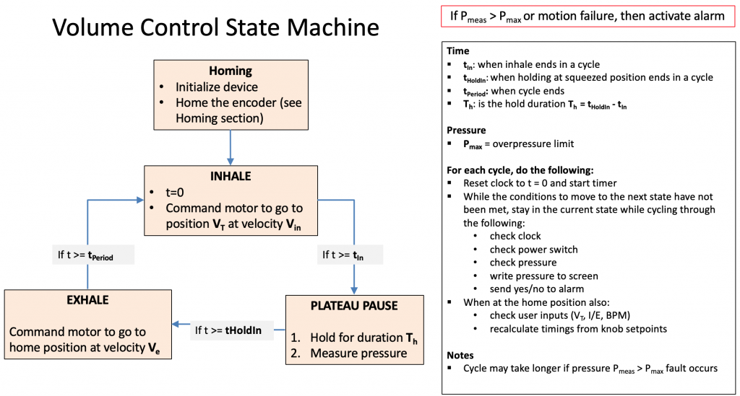
Machine d’état du système:

Slide 17
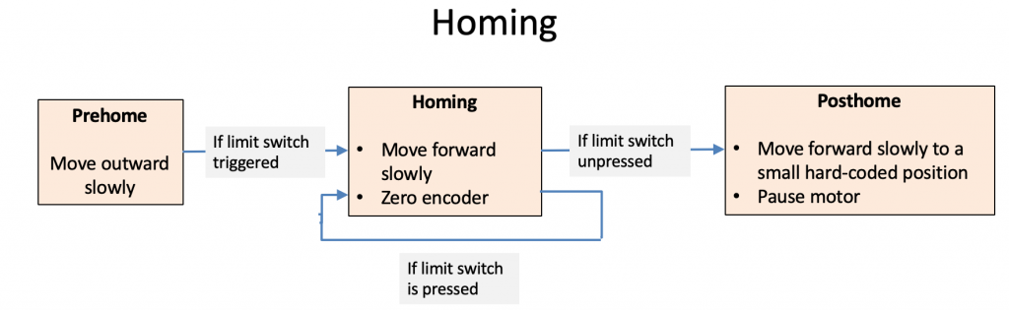
Machine d’état du moteur:
Pendant la phase de configuration, nous initialisons le programme, commençons la communication série avec le contrôleur de moteur et hébergeons l'encodeur.
Dans la phase inspiratoire, on commande au moteur de passer en position VT à la vitesse V _{in} . Après T _{n} quelques secondes, nous passons à l'état de pause.
A l'état de pause, nous maintenons le temps T _{h} et mesurons la pression du plateau. On passe ensuite à la phase expiratoire.
En phase expiratoire, on commande au moteur de passer en position 0 à la vitesse V_{e} . Après le temps T _{ex} , on revient à la phase inspiratoire.

Slide 18
Calcul théorique du système mécanique:
En utilisant une Ambu bag standard de volume 1,2 L, les paramètres de patients ne doivent pas dépasser ces limites maximales:
1-La pression maximale au niveau des voies respiratoires : P_{airway,max} = 40 cm H₂O
2-Fréquence respiratoire maximale: RR_{max} = 40 bpm
3-Rapport inhalation/expiration minimum de 1:4: IE_{ratio, min} = 4
4-Volume de sortie maximum: V_{max} = 800 cm³
Autrement dit, dans le pire des cas, l'appareil doit presser de l'air à une pression de 40 cm H ₂ O, en 0,3 seconde ( t _{inspiration} = 60 sec / RR _{max} / (1 + IE _{ratio, min} ))
Le débit volumétrique nécessaire dans le pire des cas (crête) est alors
Q_{airway}= V _{max} / t _{inspirez} = 0,0027 m ³ / s
La puissance de sortie (sous forme de débit volumique sous pression dans les voies respiratoires) est:
Power_{airway} = P_{airway,max} Q_{airway} = 10.46 W

Slide 19
Calcul théorique du système mécanique:
Cependant, une partie de la puissance utilisée pour presser le sac est perdue (déformation du sac, frottement, etc.) et estimons que 50% est converti en débit volumique sous pression. Compte tenu de cette efficacité, la puissance requise au niveau de la pince est:
Power_{gripper} ≈ 2 Power_{airway} = 20.92 W (approximée)
La puissance réelle requise du moteur sera plus élevée, combien plus élevée dépend des conceptions mécaniques et électriques. En supposant que la moitié de la puissance de sortie du moteur soit perdue en raison d'inefficacités mécaniques et électriques (engrenages, dissipation thermique, etc.), la puissance de sortie requise du moteur est donnée par:
Power_{motor} ≈ 2 Power_{gripper} = 41.84 W (approximée)

Slide 20
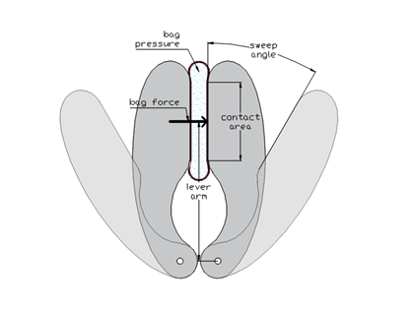
Puissance requise pour la conception à 2 doigts:
Une approche plus directe peut être utilisée pour cette conception à condition que les quantités suivantes puissent être mesurées:
1- Zone de contact avec le sac à doigts
2- Longueur de bras de levier de doigt
3- Angle de balayage
Pour un prototype particulier, nous avons:
Zone de contact maximale du sac à doigts: A_{bag}= 90 mm ✕ 115 mm
Longueur de bras de levier de doigt: l_{finger}= 12 cm
Angle de balayage: α_{sweep}= 30 °
La force maximale du sac sur un doigt (lorsqu'il est complètement pressé) est, en utilisant la même efficacité de transmission de pression de 50% qu'avant:
F_{finger} = 2 A_{bag} P_{airway,max} = 81.199 N

Slide 21
Puissance requise pour la conception à 2 doigts:
Le couple maximum nécessaire sur chaque doigt est alors:
𝛕_{finger} = F_{finger} l_{finger} = 9.74 N.m
Maintenant, nous pouvons calculer la puissance requise pour la pince à deux doigts en utilisant la vitesse angulaire de balayage (en 0,3 seconde):
P_{gripper} = 2 ✕ 𝛕_{finger} w_{finger} = 34.01 W
N,m
La puissance totale du moteur (en supposant un seul moteur) lors de l'application supplémentaire du même rendement de 50% du moteur et de la boîte de vitesses, nous obtenons:
P_{motor} = 2 ✕ P_{gripper} = 68.03 W ~70 W (approximé)
Or, on aura besoin d’un moteur d’une puissance approximé à 70w et un couple c=20 N.m > 2*9,74

Slide 22
Choix du moteur:
-le cas d’un système mécanique qui est utilisé dans le domaine médicale oblige l’utilisation d’un moteur:
Plus précis: le mouvement effecuté par le moteur doit être convenable à ce qui est requise par le signal électrique récu.
-Plus dynamique(les mouvements change durant le temps selon l’état de patient)
-Possède un couple élevé et constant pendant toutes les situations.
-Observable en toute instant.
Le moteur qui puisse satisfaire toutes ces conditions est le servomoteur/moteur DC à encodeur.
Dans notre cas, un servomoteur de puissance 60w et un couple de 20N.m

